Slide 1
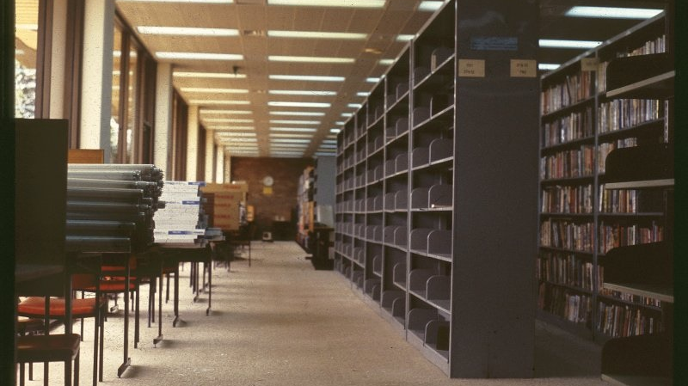
Kirjastotyön tabut ja myytit
Rauha Maarno, Suomen kirjastoseuran toiminnanjohtaja
Mikkelin kaupunginkirjasto 20.9.2018
Kuva: University of Wollongong Archives, Flickr

Slide 2
Miksi tämä aihe?
”Kirjastot ovat hyviä taputtamaan itseään selkään ja kertomaan itselleen, miten pöhinää on hengästymiseen asti. Todellisuus on usein aneemista istuskelua ja helposti korjattavien ongelmien siirtämistä perimätietona vuodesta toiseen.”
Miika Miettunen, Kirjastolehti
http://kirjastolehti.fi/artikkelit/kirja-alan-pitaa-pelata-joukkueena/

Slide 3

Myytti: Kirjaston kokoelmahankinta on asiakaslähtöistä ja perustuu tietoon.
Kuva: Helsingin kaupunginkirjasto

Slide 4
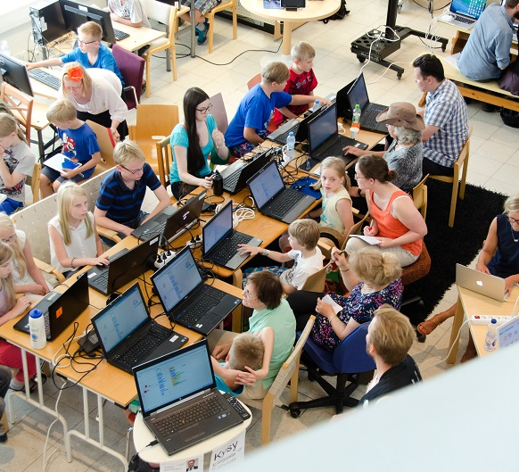
Digisisällöt
Kirjasto käyttää keskimäärin 3-4 % aineistobudjetistaan digisisältöihin.
Kuva: Espoon kaupunginkirjasto

Slide 5
Kantar Oy:n tutkimus 2017:
30 % suomalaisista on lukenut e-kirjaa.
70 % on lukenut lehtiä verkossa.
Suosittuja digisisältöjä ovat striimaus- ja latauspalvelut, suosituin Yle Areena, jota käytti 70% vastaajista.
Kuluttajamarkkinoilla ladattavat äänikirjat ja e-kirjat kasvattavat myyntiä.
Pitäisikö tämän kaiken heijastua kirjaston ostoihin?
Miten asiakkaat käyttäytyvät?

Slide 6
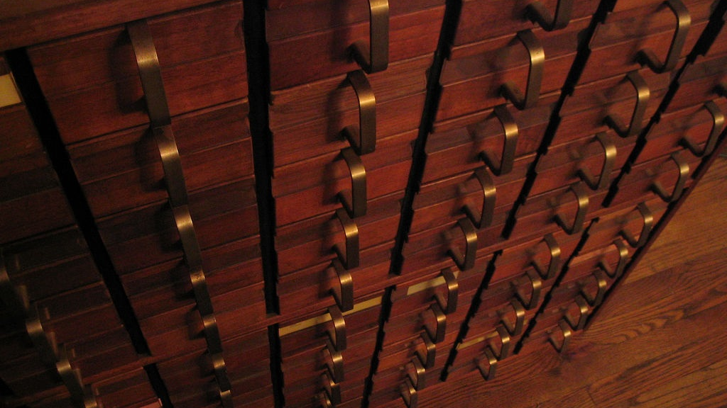
Myytti: Luettelointiosaaminen on ammatin kovaa ydintä.
Kuva: Adam Mayer, Flickr

Slide 7
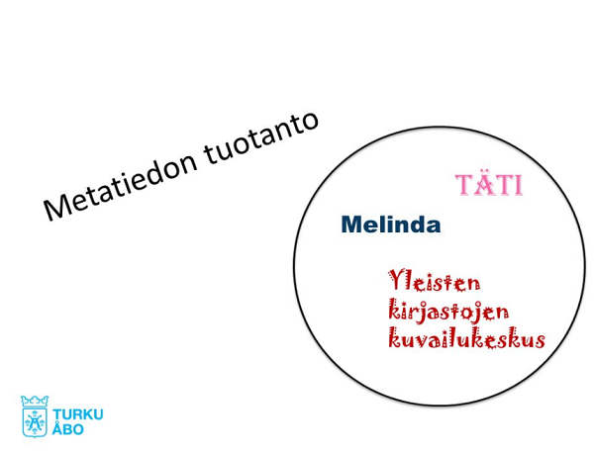
Eteenpäin?
Aloite kansallisen luettelointikeskuksen perustamisesta 2015-2016, esiteltiin myös Turussa.

Slide 8

Vai taaksepäin?
Kirjastolehdessä 4/1984 visioitiin kansallista luettelointijärjestelmää:
“Ehkä jo ensi numerossa voimme kertoa menikö luettelointiyhteistyö lopullisesti mönkään vai ajautuiko se vain toistaiseksi karille.”

Slide 9
ISO MÖRKÖ

Slide 10
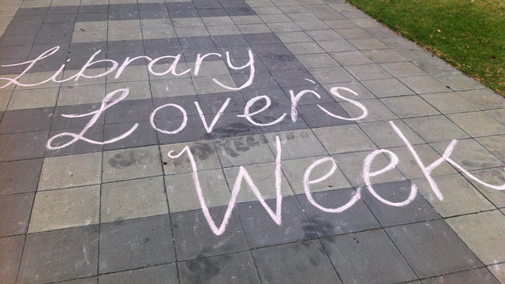
Vapaaehtoistyö
Kuva: SA Community, Flickr

Slide 11
Sisätyöaika? Ainoaa oikeaa työaikaa…

Slide 12
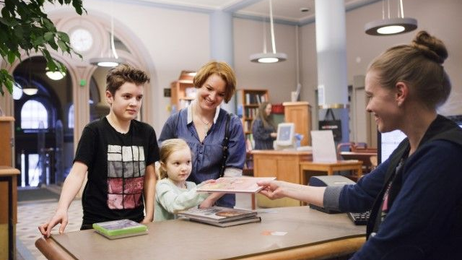
Vai pakoa ahdistavasta ulkotyöstä eli tiskityöstä?
Kuva: Helsingin kaupunginkirjasto

Slide 13
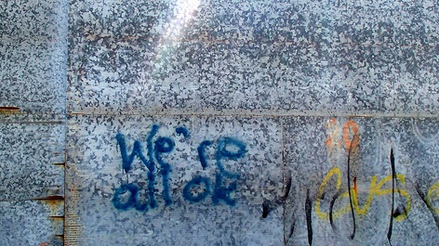
Neutraali = varovainen, mitäänsanomaton
Kuva: George, Flickr

Slide 14

Esimerkkinä sateenkaarihylly
Kirjastotoimenjohtaja X: ”Miksi meillä pitäisi olla sateenkaarihyllyjä? Kirjastohan on kaikille, miksi joku ryhmä pitäisi nostaa esille? Joku toinen voi suuttua.”
Kuitenkin: Laki yleisistä kirjastoista
2 § Lain tavoite
”-- lähtökohtina ovat yhteisöllisyys, moniarvoisuus ja kulttuurinen moninaisuus.”
Kuva: Ian Mackenzie, Flickr

Slide 15
Unohda nämä!
Ongelmien etsiminen ennen ongelmien ilmaantumista
Kattavien ohjeiden pyytäminen ja/ tai laatiminen
Yksin tekeminen
Ylivarovaisuus
Ylipalvelu
”Ensyklopediamaisuus”

Slide 16


Slide 17

Kiitos!
Ota yhteyttä:
rauha.maarno@fla.fi
Twitter: @RauhaMaarno
Seuraa meitä Facebookissa:
facebook.com/kirjastoseura/

